Slide 1
Богатство страны.
Элективный курс «Основы экономических знаний»
Занятие-моделирование.
Учитель –Таран Е.А.
МОУ СОШ №1
Г. Грязовец

Slide 2
Факторы производства.
Производство
Природные ресурсы
капитал
труд

Slide 3
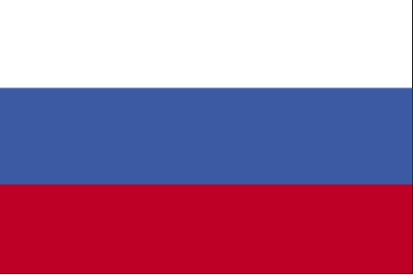
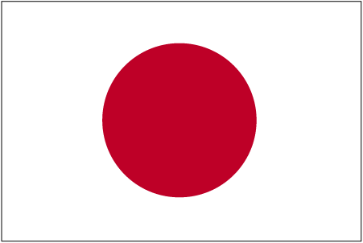
Богатство страны.
Какая страна богаче?
Почему?

Slide 4
Условия игры.
Учащимся выдаются минифлаги двух стран. Это и будут две команды.
Организуются два рабочих сектора: один для «россиян», другой для «японцев».
На столах –образцы пирамид в уменьшенном виде.

Slide 5
Задание:
Из имеющихся материалов построить пирамиду, как можно большую и крепкую.

Slide 6
Повторяем геометрию.

Slide 7
Оборудование для команд.
Команда «Россия» получает 4 больших листа бумаги. А бедная ресурсами «Япония» всего 1.
Зато в Японии развиты технологии. Поэтому команда «Япония» получает новейшие средства строительства пирамид: линейки, транспортиры, ножницы, циркули, скотч. А «богатая» Россия получает только набор скрепок.

Slide 8
Итоги.
Обмен между странами
делает их богаче, а мир не
только политическая категория, но и экономическая.

Slide 9
Подробное описание данного занятия –моделирования можно найти в книге
Травин Е.Н. Уроки экономики в школе. Ярославль, 2003.

